Slide 1
TRƯỜNG TIỂU HỌC PHÚC LỢI
TUẦN 21
Hoạt động trải nghiệm
Hoạt động giáo dục theo chủ đề: Bếp nhà em.

Slide 2
Hoạt động giáo dục theo chủ đề:
BẾP NHÀ EM

Slide 3
KHỞI ĐỘNG

Slide 4
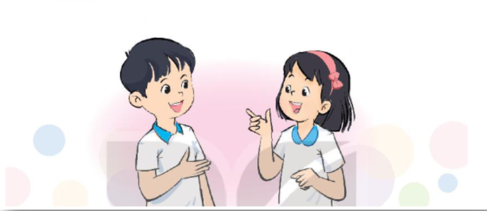
Bếp nhà em
Trò chơi Nếu … thì …
Nếu bát đũa mốc | Thì thức ăn bị nhiễm khuẩn.
Nếu đồ ăn thiu | Thì dễ bị ngộ độc.
Nếu uống nước lã | Thì dễ bị đau bụng.
…. | ….
Nếu sử dụng thực phẩm quá hạn
Dự đoán những nguy cơ sẽ xảy ra nếu không thực hiện vệ sinh an toàn thực phẩm trong bếp.
Thì dễ bị đau bụng

Slide 5
Khám phá chủ đề

Slide 6
Thảo luận về những việc cần làm để đảm bảo vệ sinh an toàn trong ăn uống
Nhóm 1: Sắp xếp đồ gia vị, dụng cụ nhà bếp
Nhóm 2: Bảo quản thực phẩm chín
Nhóm 3: Bảo quản thực phẩm sống
Nhóm 4: Sắp xếp và sử dụng dụng cụ vệ sinh

Slide 7
Sắp xếp đồ gia vị gọn gàng, đậy nắp kín
Dán nhãn, ghi tên từng loại gia vị
Rửa sạch bằng nước nóng, nước rửa bát
Phơi, úp ngăn nắp ở nơi khô ráo, sạch sẽ

Slide 8
- Bảo quản ở nhiệt độ thường chỉ trong 2 giờ sau khi chế biến
- Đậy nắp kín, để riêng từng loại đồ ăn khi bảo quản trong tủ lạnh
Nên chế biến khi còn tươi, không để lâu làm giảm giá trị dinh dưỡng
- Đậy nắp kín, để riêng từng loại đồ ăn khi bảo quản trong tủ lạnh, không để gần thực phẩm chín
Đậy nắp kín, dán nhãn để tránh bị nhầm
Để xa bếp và xa ngọn lửa
Thường xuyên giặt, thay giẻ rửa bát

Slide 9
Chúng ta cần nhắc nhở lẫn nhau luôn giữ bếp sạch sẽ, không tạo cơ hội cho vi khuẩn, vi trùng phát triển, bảo vệ sự an toàn của cả nhà.

Slide 10
Mở rộng
Và tổng kết chủ đề

Slide 12
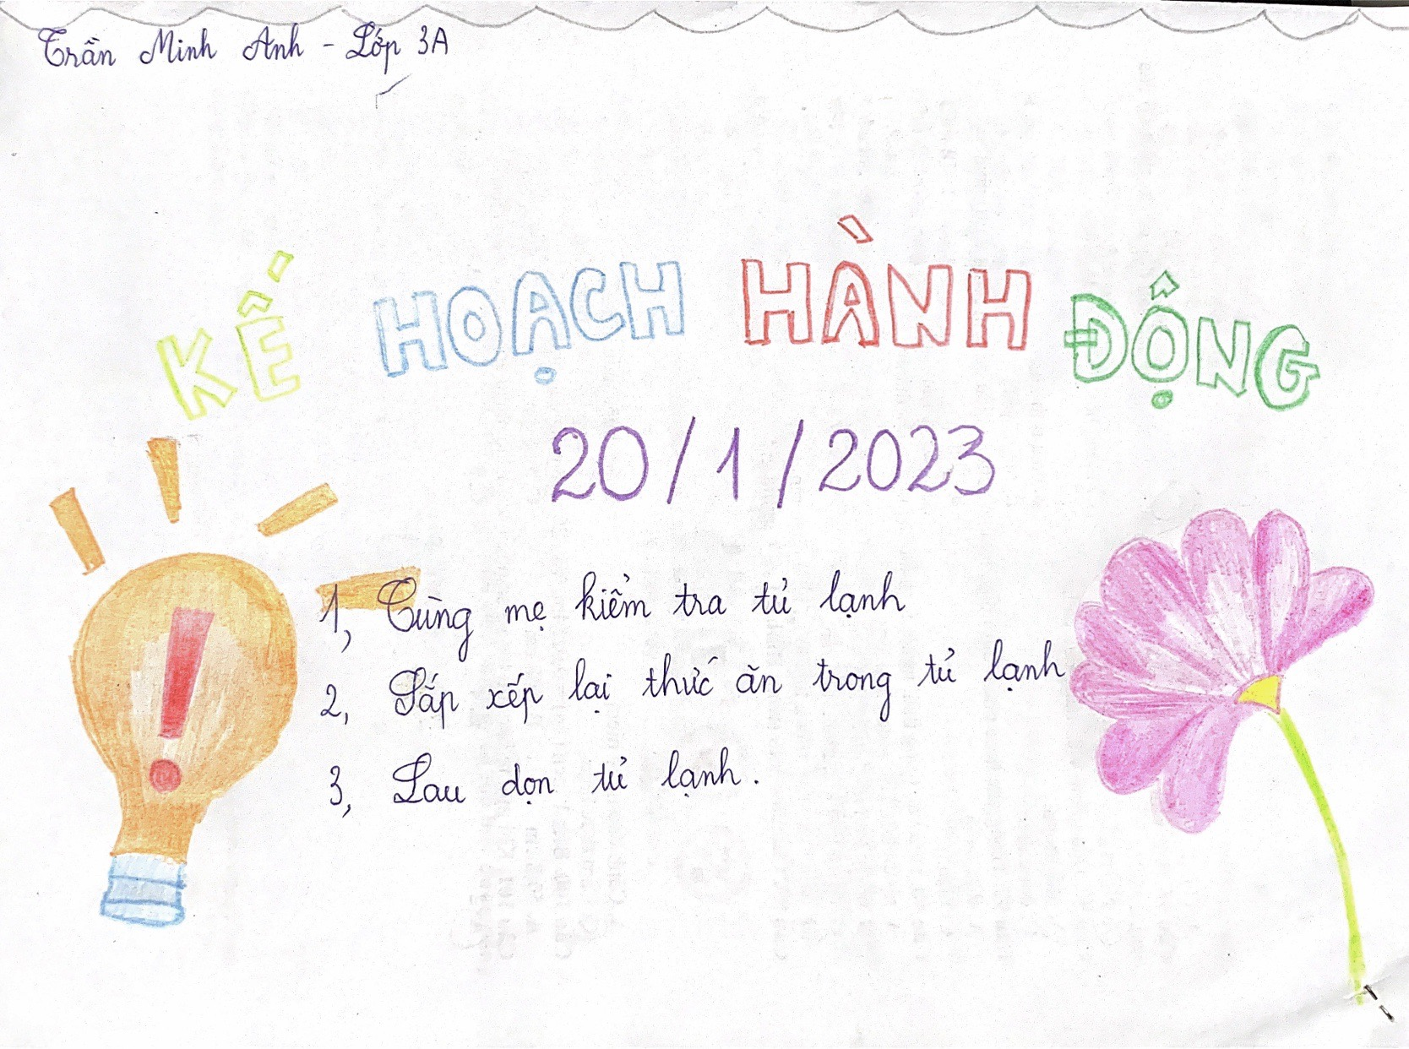
Thiết kế một tấm poster

Slide 13
Tạm biệt
Và hẹn gặp lại

